Slide 1
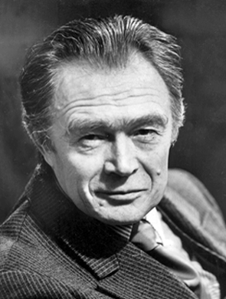
Геннадий Никандрович Волков

Slide 2
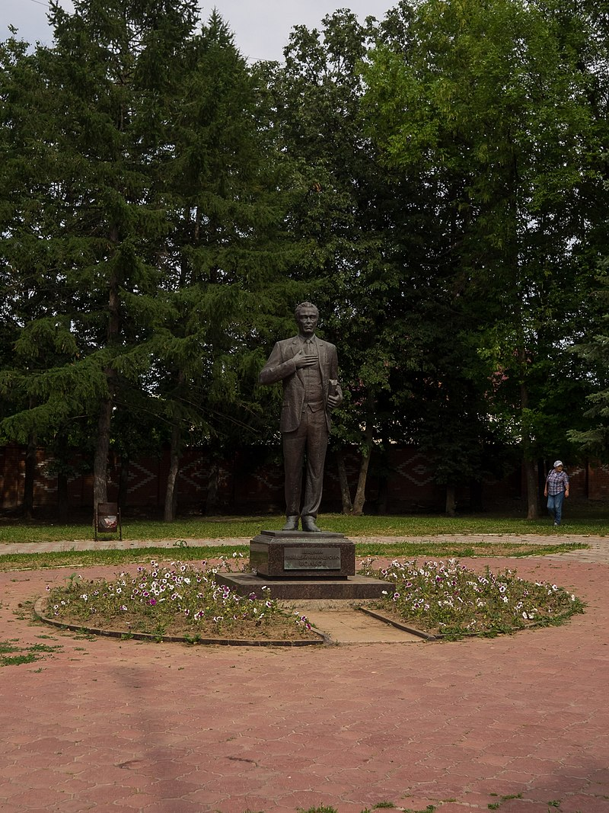
Геннадий Никандрович Волков — советский и российский учёный-педагог; доктор педагогических наук, профессор, академик АПН СССР; писатель- публицист, член Союза писателей СССР; основатель этнопедагогики. Заслуженный деятель науки Российской Федерации.
Родился 31 октября 1927 года в селе Большие Яльчики Яльчикского района Чувашской АССР; отец — учитель математики и физики Никандр Никитич Волков, мать — Евдокия Михайловна Волкова.

Slide 3
С 1935 по 1942 год — ученик Большеяльчикской семилетней школы.
С 1942 по 1945 год — ученик Яльчикской средней школы. В 1943-1945 годах работал помощником бригадира второй полеводческой бригады колхоза имени В. И. Ленина, позднее — бригадиром транспортной бригады.
С 1945 по 1949 год — студент физико-математического факультета Чувашского государственного педагогического института.
В 1948-1949 годах — стипендиат ЦК ВЛКСМ.
В 1948 году был принят в члены ВКП(б). В 1948 году в мужской средней школе № 4 города Чебоксары началась педагогическая деятельность Геннадия Волкова. В дальнейшем работал учителем физики в мужской семилетней школе № 78 города Казани.
С 1949 по 1952 год учился в аспирантуре при Казанском педагогическом институте.

Slide 4
Педагогическая деятельность
С 1950 по 1954 год — старший преподаватель кафедры педагогики Чувашского государственного педагогического института имени И. Яковлева. В 1954 году защитил диссертацию на соискание ученой степени кандидата педагогических наук. С 1954 по 1957 год — председатель месткома института и член Чувашского обкома профсоюза работников просвещения.
С 1954 по 1966 год — доцент Чувашского государственного педагогического института имени И. Яковлева.
С 1961 по 1973 год — член президиума Чувашского отделения Педагогического общества РСФСР. В 1962 году предложил термин «этнопедагогика».
С 1966 по 1967 год — старший научный сотрудник ЧГПИ им. И. Я. Яковлева. В 1967 году защитил диссертацию на соискание ученой степени доктора педагогических наук.
В 1967 году Геннадию Волкову присуждена ученая степень доктора педагогических наук.

Slide 5
С 1967 по 1971 год — проректор Чувашского государственного педагогического института по научной работе.
В 1968 году утвержден в ученом звании профессора по кафедре «Педагогика».
В 1970 году был приглашен в Чехословакию с докладом «Ян Амос Коменский и Чувашия», председательствовал на «Угеробродских чтениях» Я. А. Коменского, побывал в Болгарии, Франции.
В 1971 году переезжает работать в Москву, где трудится непосредственно в школах, а с 1972 года работает заведующим сектором педагогики Научно-исследовательского института национальных наук Министерства просвещения РСФСР.
С 1975 по 1993 год — заведующий лабораторией педагогики Института национальных школ РСФСР.

Slide 6
С 1979 по 1982 год — профессор секции педагогики и психологии Эрфуртской высшей педагогической школы имени Теодора Нойбауэра (Эрфурт, ГДР).
С 1982 года член Союза писателей СССР. 15 марта 1990 года избран действительным членом Академии педагогических наук СССР
Состоял в редколлегиях педагогических журналов России («Педагогика», «Народная школа», «Сельская школа», «Образование в мире — мир образования», «Домашнее воспитание», «Престижное воспитание» и др.).
В 1991 году президент Ассоциации «Народная педагогика» (Москва).
С 1999 года профессор Калмыцкого государственного университета.
В 2005 году открыл научно-исследовательскую лабораторию этнопедагогических инноваций Калмыцкого государственного университета.

Slide 7
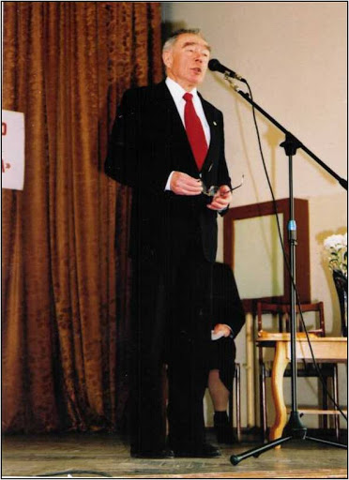
Геннадий Никандрович Волков, основатель нового направления в педагогической науке – этнопедагогики.
С распадом СССР Г. Н. Волков переезжает в Калмыкию, где с 1992 года становится консультантом по этнопедагогической теории и заведующим лабораторией этнопедагогических инноваций при Институте развития личности РАО, где работал по 2003 год. В 1999 году — профессор Калмыцкого государственного университета.

Slide 8
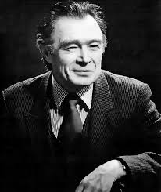
Подготовил более ста докторов и кандидатов педагогических наук из представителей более тридцати национальностей России. Его ученики, в свою очередь, на местах возглавляют направления этнопедагогики.

Slide 9
В 2000 году присуждено звание действительного члена (академика) Российской Академии образования.
С 2000 года — профессор кафедры истории образования, этнопедагогики и яковлевоведения ЧГПУ им. И. Я. Яковлева, директор Научно-исследовательского института этнопедагогики.
С 2003 года — директор Научно-исследовательского института этнопедагогики Чувашского государственного педагогического университета им. И. Я. Яковлева.

Slide 10
Труды
Волков, Геннадий Никандрович.
Этнопедагогическая пансофия : монография / Г. Н. Волков ; [под науч. ред. Г. М. Борликова ; предисл. С. В. Дармодехина] ; М-во образования и науки РФ, КГУ, Лаборатория этнопедагогических инноваций. - Элиста : Издательство Калмыцкого университета, 2009. - 575 с. ;
Волков, Геннадий Никандрович.
Педагогика национального спасения : избранные этнопедагогические сочинения / Г. Н. Волков ; сост.: А. А. Сокальский. - Элиста : Джангар, 2003. - 437 с
Волков, Геннадий Никандрович.
Введение в этнопедагогику : учебное пособие для студентов вузов / Г. Н. Волков, Т. Н. Петрова, А. Б. Панькин ; [под науч. ред. Г. М. Борликова] ; Фед. агентство по образованию, Калмыцкий государственный университет, Лаборатория этнопедагогических инноваций. - М. : Большая медведица, 2006. - 366 с.

